Slide 1
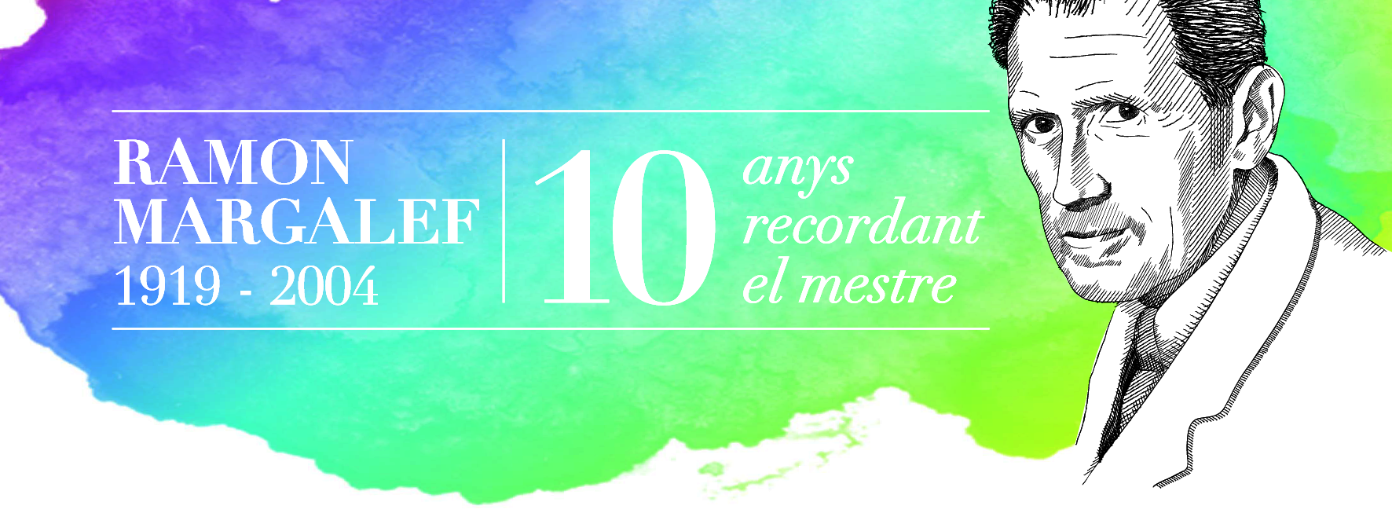
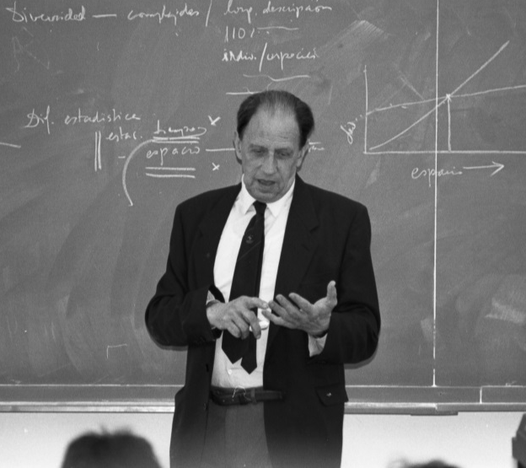
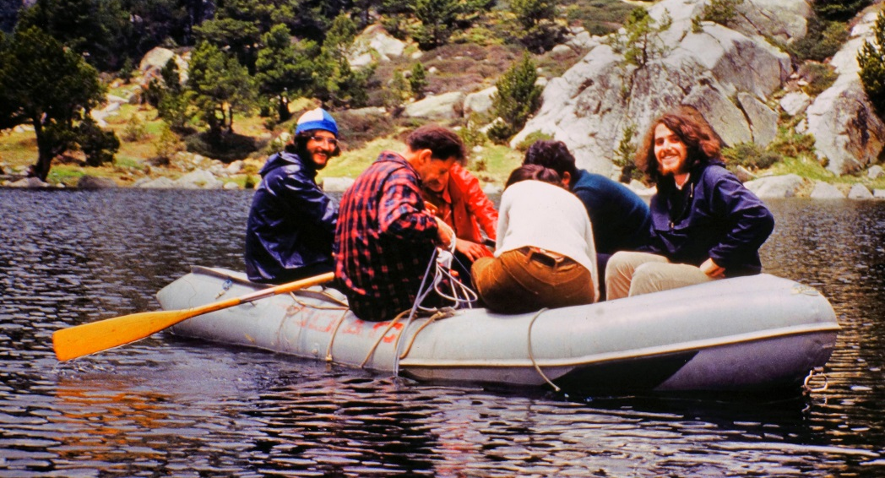
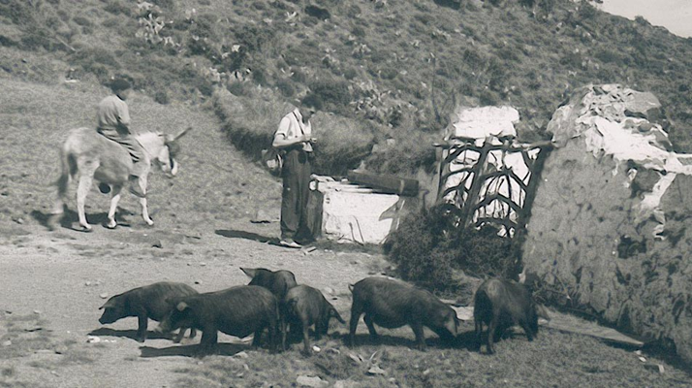
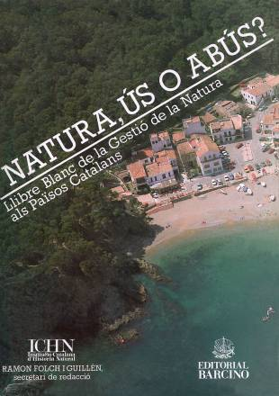
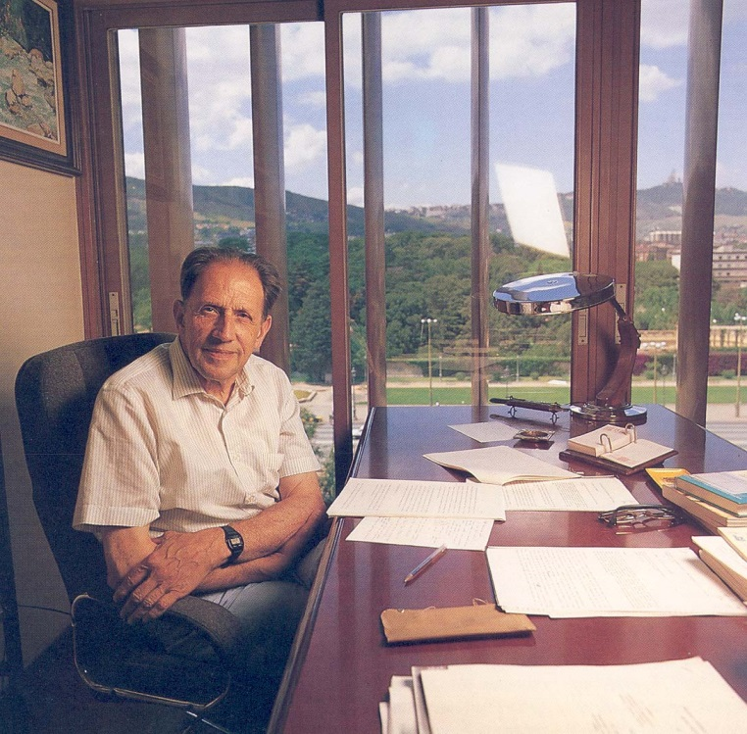
ESPAI MARGALEF
PERQUÈ AQUEST ESPAI?
Per a conèixer millor qui fou Ramón Margalef, primer catedràtic d’Ecologia de l’estat espanyol i fundador del primer Departament d’Ecologia. Fou qui dóna nom a aquest edifici en el que hi va fer de professor, investigador i mestre.
RAMON MARGALEF , EL PROFESSOR
RAMON MARGALEF: L’ORIGEN DE L’ECOLOGIA A ESPANYA I LLATINOAMERICA
Margalef va ensenyar a la UB Ecologia i Limnologia fins que es va jubilar l’any 1994. La seva manera d’ensenyar no deixava indiferent als seus alumnes. El seu objectiu era deixar els temes que tractava molt oberts per tal que l’estudiant reflexionés, s’interessés pel tema i sentís la necessitat de buscar més informació.
Una sèrie de projectes li van servir com a llançadora de les seves idees i viver de formació dels seus alumnes,
  les diferents campanyes oceanogràfiques fetes a les costes de Mauritània; la zona d’aflorament del Nord d’Àfrica,
  l’estudi del llac de Banyoles a
  finals dels anys seixanta,
  l’estudi dels embassaments espanyols a principis del setanta,
  l’estudi dels fons marins de les Medes a la mateixa època.
  Fou un element clau per l’inici dels estudis de balanç d’aigua i nutrients a les coques hidrogràfiques catalanes
RAMON MARGALEF, fou el veritable creador de l’escola d’Ecologia en llengua castellana. Nombrosos viatges i cursos internacionals feren que la seva figura fos molt coneguda i respectada a Llatinoamèrica.
RAMON MARGALEF, EL MESTRE
Fou mestre de centenars d’estudiants que van fer la tesi doctoral amb ell o foren alumnes en alguns dels nombrosos cursos de formació que organitzà. Fou un MESTRE generós amb tots els que l’escoltaven a qui regalava les seves idees. Tenia un saber enciclopèdic i una curiositat infinita que incitava als seus alumnes a anar sempre més enllà dels resultats obtinguts per seguir avançant en la recerca.
RAMON MARGALEF, L’INVESTIGADOR
RAMON MARGALEF: UN REFERENT DE PAIS
Intuïtiu, treballador i molt eficient, Margalef va destacar ràpidament pels seus coneixements. Va recórrer Espanya i en una dècada havia fet la descripció bàsica de les comunitats d’aigua dolça. Desprès va començar l’estudi del fitoplàncton al mar, i també feu els estudis bàsics que li
MARGALEF, va col·laborar sempre que se li va demanar en iniciatives de país. per exemple el primer capítol del “Natura, ús o abús? Llibre Blanc de la Gestió de la Natura als Països Catalans” o alguns capítols de la “Història Natural dels Països Catalans” o de l’enciclopèdia “Biosfera”. Gairebé mai va tenir un no per les nombroses peticions de xerrades o per fer escrits a revistes de tot tipus. Sempre amb ganes d’arribar a un lloc de trobada entre l’home i la natura. Tot i ser un pessimista sobre el futur de la humanitat (que no de la biosfera de la que deia que ja es desfaria de l’home si aquest no parava d’agredir-la) mai va negar el seu auxili a
proporcionaren les dades a partir de les quals va bastir el seu discurs sobre l’Ecologia. Va publicar fins a 563 treballs entre 1943 i 2005. L’any 1957 va publicar, “La teoría de la Información en Ecologia”, que el va fer molt conegut en cercles internacionals. El 1968 es publicava “Perspectives in Ecological Theory”, un dels llibres més citats pels ecòlegs moderns. Els seus llibres de text “Ecologia”, (1974) i “Limnologia” (1983) sintetitzen el seu ampli saber dels dos temes. La seva visió de l’Ecologia es troba sintetitzada en el llibre “Our Biosphere” de 1967.
tota classe d’iniciatives que intentessin millorar la relació home-natura.
QUÈ PODEU VEURE A L’ESPAI MARGALEF?
En aquest espai podeu veure alguns dels objectes que el varen acompanyar durant molts anys
La taula del despatx privat que tenia al seu estudi de Barcelona,
La màquina d’escriure en la que teclejava els seus treballs i la nombrosa correspondència que atenia personalment,
El microscopi invertit a on ell (i també la seva esposa Maria Mir, biòloga) van comptar nombroses mostres de plàncton.
Algunes de les seves preparacions per identificar organismes.
Altres objectes que recorden moments diferents de la seva recerca, com una ampolla Nansen (per agafar mostres al mar) que va utilitzar en les nombroses campanyes oceanogràfiques que va fer.
Els principals llibres que va publicar i algunes de les seves altres publicacions.
La col·lecció complerta dels treballs del Prof. Margalef i nombrosos escrits seus es troben a la Biblioteca de la Facultat de Biologia, on es poden consultar sota demanda.
Més informació ala web: www.ub.edu/laubdivulga/margalef/.

